Slide 1
Презентация: «Проблемы молодёжи в России и Германии.»
Кузнецова Надежда Ивановна- учитель немецкого языка .

Slide 2
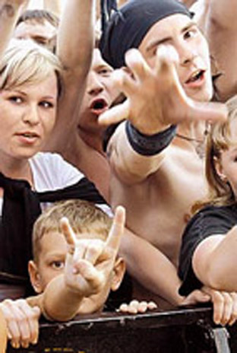
Культуры и субкультуры.

Slide 3
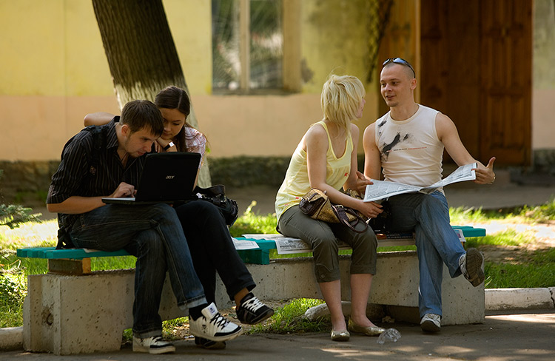
Основополагающий вопрос:
О чём мечтают подростки и что их волнует?

Slide 4
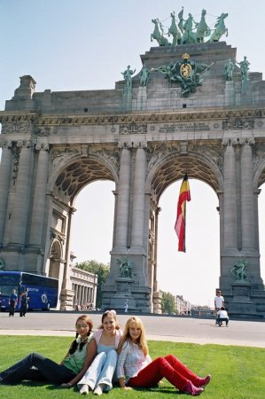
Цель : знакомство с жизнью молодёжи в Германии и сопоставление с жизнью молодёжи в современной России.

Slide 5
Задачи проекта:
выявление основных проблем молодёжи двух стран России и Германии;
Сравнение этих проблем;
рассмотрение мер, предпринятых для оказания помощи молодёжи;
выявление причин возникновения проблем.

Slide 6

Продолжительность проекта:
Проект рассчитан на 2 недели;
6 часов.

Slide 7
Проблемы:
Друзья;
Семья;
Авторитарные учителя и одноклассники;
Драки;
Алкоголь;
Наркотики;
Компьютерная зависимость.

Slide 8

Вывод:

Slide 9
Литература:
Рабочая программа 9 класса
И.Л. Бим, Л.И. Рыжова- учебник 9 класса;
Интернет- ресурсы:
knowledge.allbest.ru›
CoolReferat.com›
de-web.ru›

